Slide 1
Sonderversuch Federkonstante
Sonderversuch zum Hookschen Gesetz und die Abhängigkeit der Federkonstanten von den Parametern Federdurchmesser und Wichlungszahl bei der Firma Schnöring

Slide 2
Ziele
Einfluss der Parameter
Federaußendurchmesser
und Federwindungszahl
auf die
Federkonstante bzw. Federrate

Slide 3
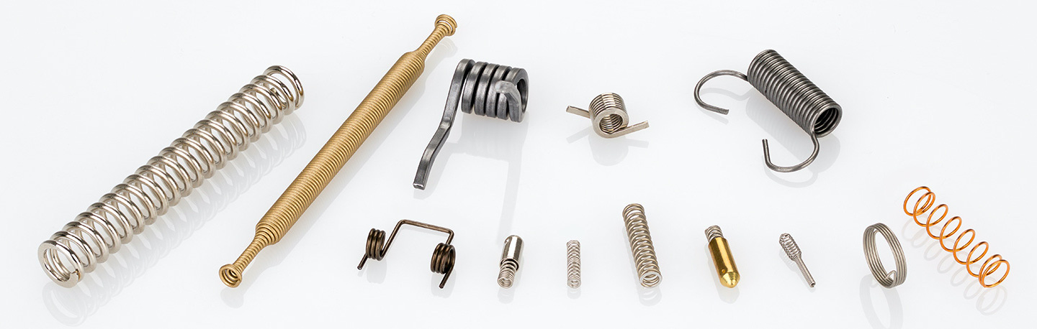
Schnöring
Sauerland
Produktion nach Kundenwünschen
Große Mengen für viele Anwendungen
Notes:
Schnöring, produzent für kleine Federn, Stanz- und Drahtbiegeteilen, sowie Baugruppen für verschiedenste Branchen und Anwendungsbereiche
200 Beschäftigte
Konstruktionsabteilung zur Entwicklung und Lösungsfindung in enger Zusammenarbeit mit den Kunden → 5 Mitarbeiter
Werkzeugbauabteilung zur Herstellung von Werkzeugen mit bis zu 80to. Presskraft → 25 Mitarbeiter
Über 200 Maschinen in den Bereichen Federn- und Stanzbiegetechnik
Bandmaterial mit Dicken von 0,10 – max. 2,00 mm und Breiten bis 120 mm Draht mit Durchmessern von 0,20 – max. 2,00 mm → Kleine Teile von 0,1 bis 2,0 mm
Qualitätsmanagement

Slide 4
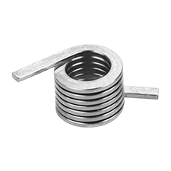
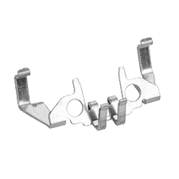
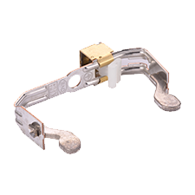
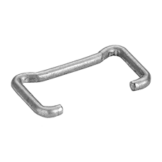
Bereiche
Drahtbiegeteile
Stanzbiegeteile
Baugruppen
Federn
Notes:
##Drahtbiegeteile seit 1957
-Drahtdurchmesser von ca. 0,1 – 2,5mm
-Kohlenstoffdraht, Edelstahl oder NE-Metalle
-Rund-, Flach-, Profildraht
##Stanzbiegeteile
-Banddicke von ca. 0,1 – 2,00mm
-Einsatz von Kohlenstoff, hochfestem Edelstahl oder NE-Metallen
-Bihlertechnologie und Folgeverbundtechnik
-Aufschweißung Kontaktniete
##Baugruppen
-Kundenindividuelle Baugruppen im Bereich Federn, Stanzbiegeteile und Drahtbiegeteile
-Metall-Metall- und Metall-Kunststoffverbindungen
-Auf Wunsch enge Zusammenarbeit schon während der Entwicklungsphase
##Federn
-Entwicklung und Herstellung von Druckfedern, Zugfedern und Schenkelfedern
-Drahtdurchmesser je nach Anwendungsfall ca. 0,1 – 2,00mm
-Einsatz unterschiedlichster Materialien: Kohlenstoff, hochfeste Edelstähle und NE-Metalle
-Wärmebehandlung und unterschiedlichste Oberflächen
-Musterfertigung

Slide 5
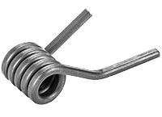
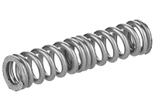
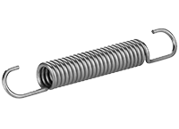
Federn
Schenkelfedern
Druckfedern
Zugfedern
Notes:
##Schenkelfedern
Vom Einsatz in Türscharnieren in Möbeln, über Sitzverstellungen in Kraftfahrzeugen bis hin zu stromführenden Elementen in Sicherungsschaltern der Elektroindustrie sind dem Einsatz kaum Grenzen gesetzt.
##Druckfedern
unter anderem in der Medizintechnik, der Elektroindustrie, der Möbelindustrie oder auch bei den Herstellern von Weißer Ware
##Zugfedern
Die Zugfeder in ihrer klassischen Form mit Ösen ist nicht die einzige Lösung für das Einsatzgebiet einer Zugfeder. In der Möbelbeschlagindustrie wird im Bereich der Schubladeneinzugssysteme eine andere Form für die Enden der Federn gefertigt:
Es handelt sich um die sogenannte Trompetenfeder oder Schubladeneinzugsfeder mit trompetenförmigen Federenden.
Verschiedenste Geometrien für unterschiedliche Einsatzbereiche

Slide 6
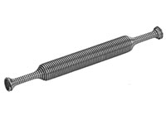
Zugfedern
Trompetenfeder
Notes:
Die gängigen Federbauformen für Zugfedern sind zylindrischer Form mit einer linearen Federkennline, aber auch kegel- oder tonnenförmige Formen sind verbreitet, was vorallem den Vorteil einer höhren Lebensdauer hat.

Slide 7
Beanspruchung
Statisch
Dynamisch
Notes:
Generell unterscheidet man zwischen einer statischen und einer dynamischen Beanspru- chung. Von einer statischen Beanspruchung einer Zugfeder spicht man bei einer zeitlich konstanten Belastung, bzw. einer Belastung mit weniger als 10000 Hüben oder kleinen Hubspannungen. Hat die Feder mehr als 10000 Lastwechsel oder Hubspannungen die kon- stanten und veränderlichen sind, so spricht man von einer dynamischen Beanspruchung.

Slide 8
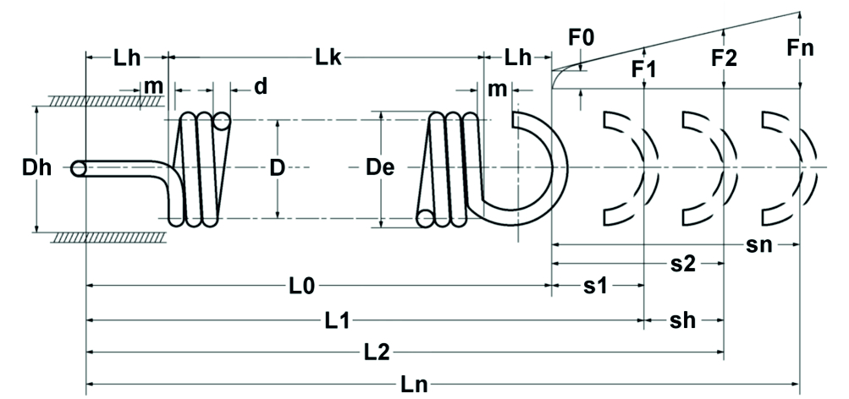

Slide 9
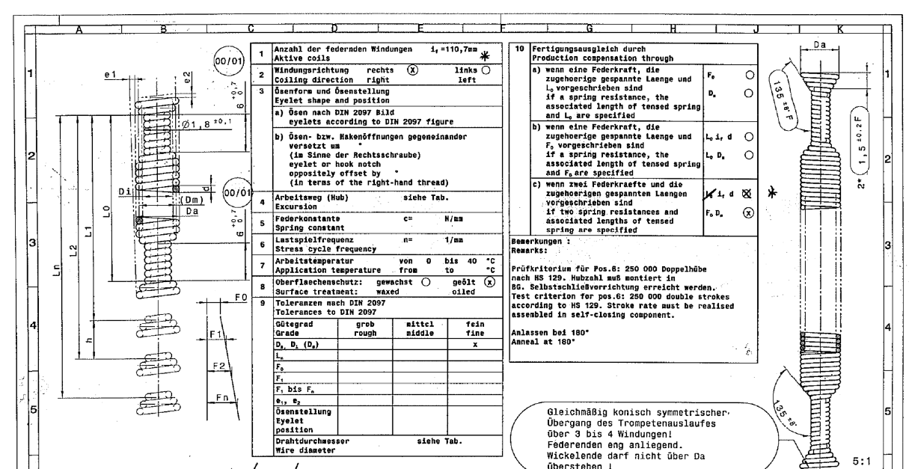

Slide 10
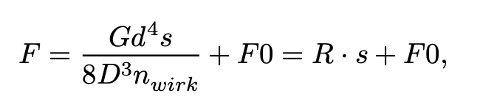
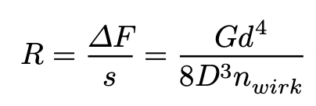
Hooksches Gesetz

Slide 11
Durchführung des Versuchs
Basisfeder Stückzahl 6
2 x Feder mit verändertem Durchmessers
2 x Feder mit veränderter Windungszahl
Stückzahl jeweils 5

Slide 12
Auswertung der Ergebnisse

Slide 15
Diskussion

Slide 16
Quellen
www.schnoering.de

